Slide 1
단백질 구조 예측 인공지능
1426
이지명

Slide 2
CONTENTS
단백질 구조 예측의 필요성
단백질 구조 예측의 역사
인공지능의 원리
알파폴드
로제타폴드
결과
고찰
단백질 구조 예측 인공지능

Slide 3
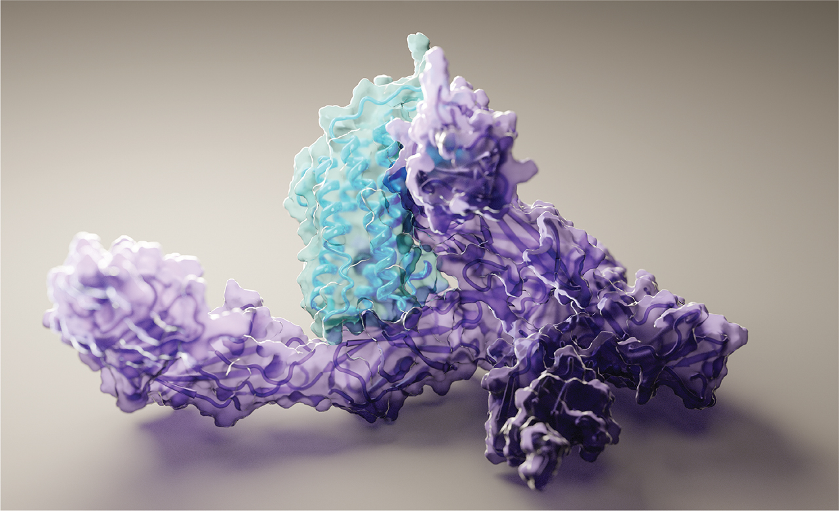
1. 단백질 구조 예측의 필요성
1) 단백질의 역할
지구상의 생명체에 공통적으로 존재하는 물질
생명유지를 위해 반드시 필요한 물질
효소, 호르몬, 항체, 운반 단백질을 구성

Slide 4
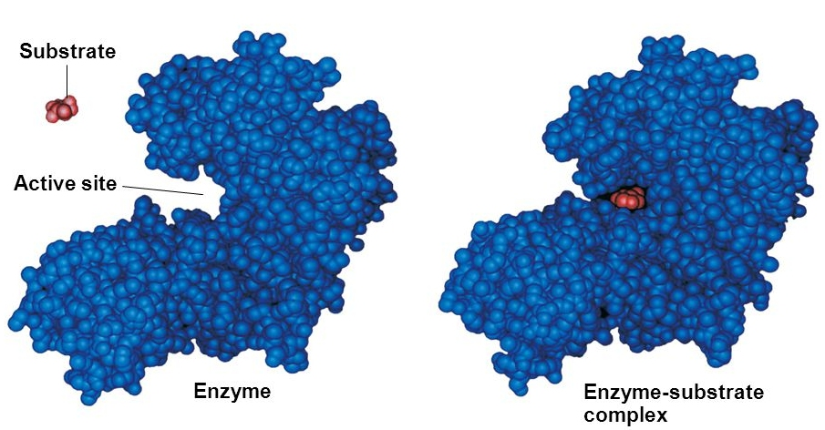
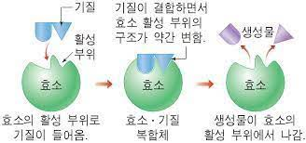
1. 단백질 구조 예측의 필요성
2) 서로 다른 역할의 단백질을 만드는 요인
아미노산 서열, 3차원 구조
DNA의 염기 서열은 단백질의 아미노산 서열을 결정
따라서 DNA 정보만으로는 3차원 구조를 직접 파악할 수 없다

Slide 5
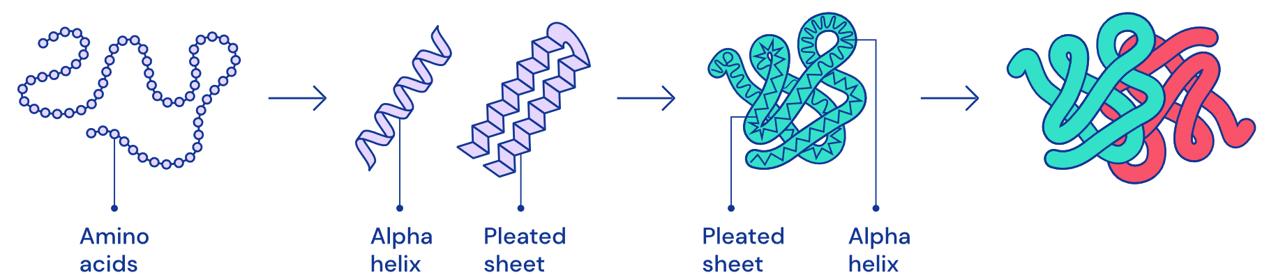
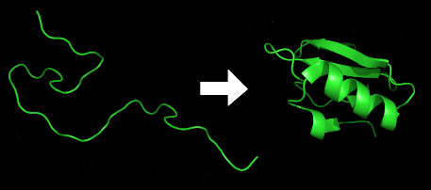
1. 단백질 구조 예측의 필요성
단백질의 복잡한 3차원 구조는 4단계를 걸쳐 진행된다

Slide 6
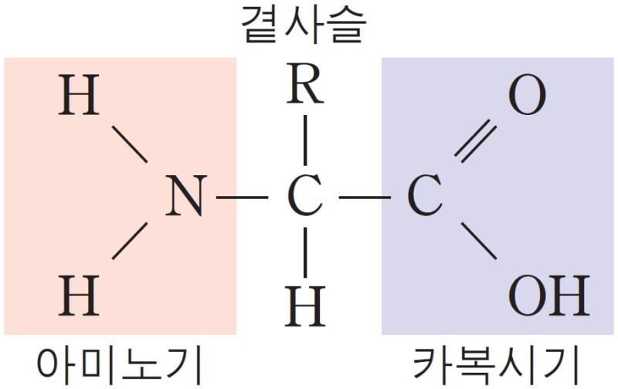

1. 단백질 구조 예측의 필요성

Slide 7
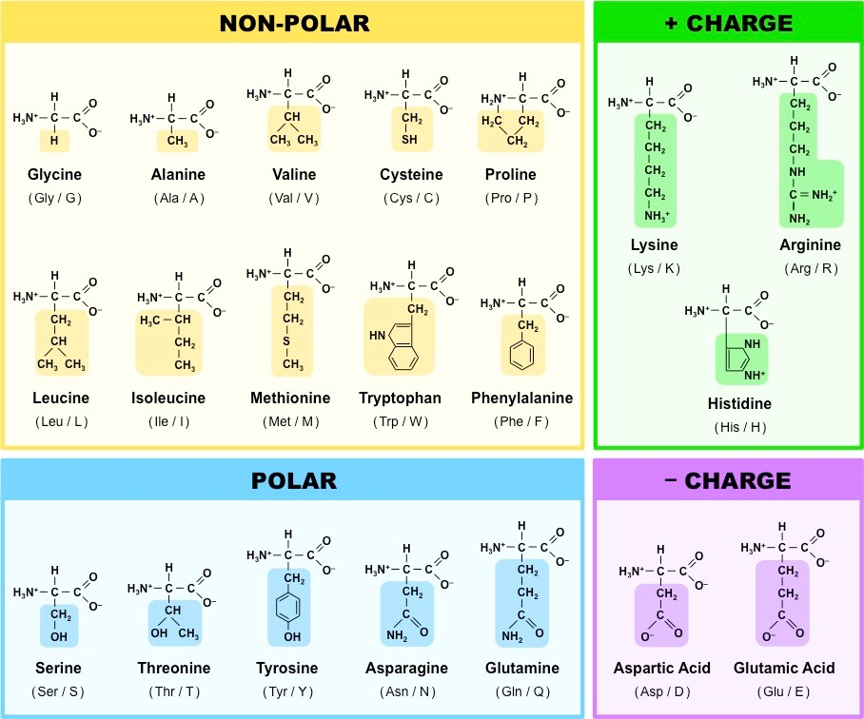
1. 단백질 구조 예측의 필요성
비극성
양전하(염기성)
아미노산의 종류
극성
음전하(산성)

Slide 8
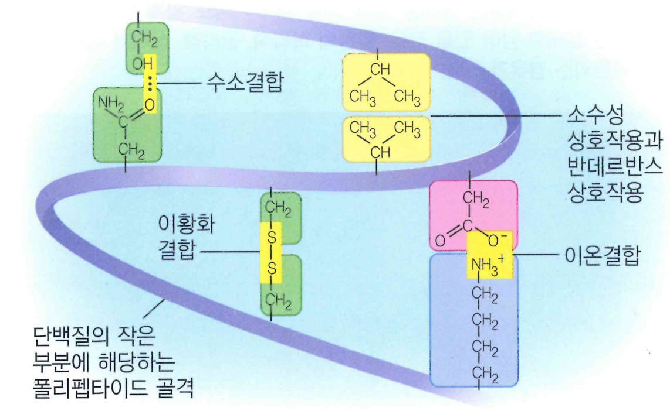
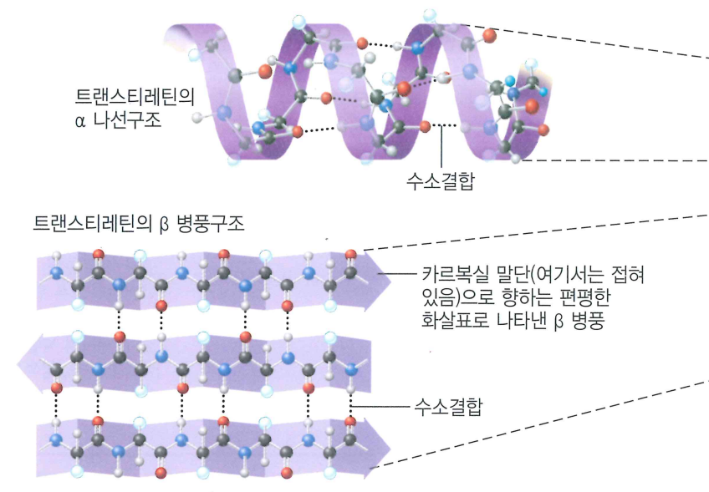
1. 단백질 구조 예측의 필요성
수소결합 (극성 – 극성)
수소보다 전기음성도가 높은 원자(N, O, F)와 수소끼리의 정전기적 인력
반데르발스 상호작용 (비극성 – 비극성)
순간쌍극자로 인해 형성되는 정전기적 인력
소수성 상호작용(효과) (비극성 – 비극성)
물 분자의 수소결합으로 인해 비극성 물질이 뭉치는 현상
이황화결합 (시스테인 – 시스테인)
이온결합 (산성(-) – 염기성(+))
2차 구조
3차 구조

Slide 9
1. 단백질 구조 예측의 필요성
단백질의 복잡한 3차원 구조는 4단계를 걸쳐 진행된다

Slide 10
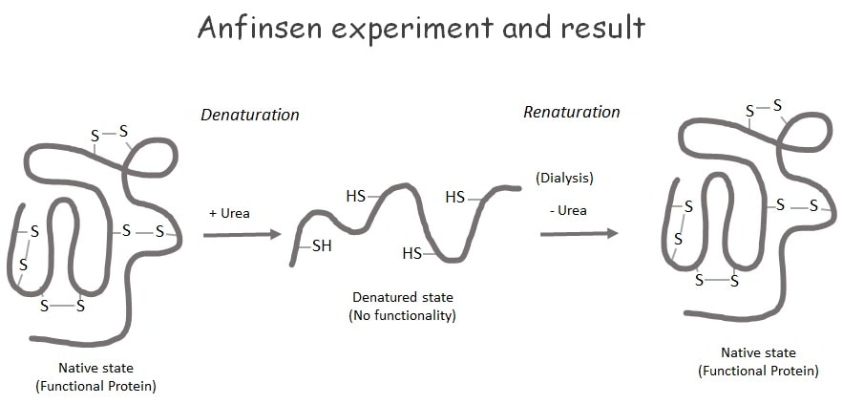
2. 단백질 구조 예측의 역사
1) 안핀센(Anfinsen)의 실험
단백질의 접힌 구조를 인위적으로 망가뜨린 다음, 적절한 조건에서 초기의 접힘 상태를 회복
단백질의 아미노산 서열 자체의 정보가 고유한 접힌 형태를 결정함을 밝힘

Slide 11
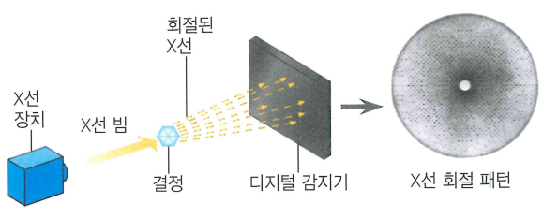
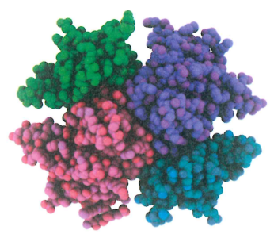
2. 단백질 구조 예측의 역사
2) 과거에 단백질 구조를 확인한 방법
X선 결정학, 핵자기 공명 분광학, 극저온 전자 현미경 등으로 단백질 구조를 알아냄.
-> 각각의 방법은 많은 시행착오를 걸치며, 수년의 작업이 걸릴 수 있고, 단백질 구조 하나에 많은 비용이 든다

Slide 12

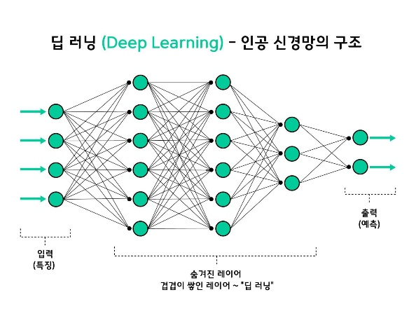
3. 인공지능의 원리
기계학습
꾸준한 경험을 통해 어떠한 작업에 대한 성능을 높이는 것.
학습을 진행되며 오차를 낮추는 것을 목표로 한다.
딥러닝
인간의 뉴런을 모방, 신경망끼리 서로 연결

Slide 13
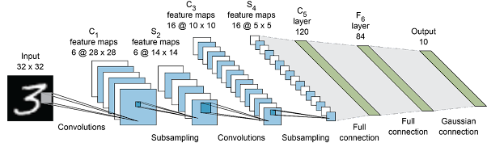
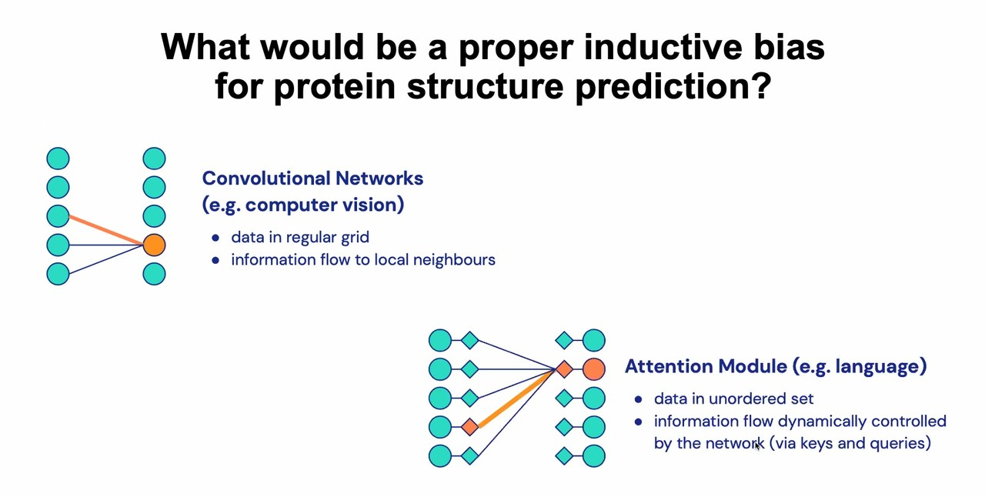
3. 인공지능의 원리
CNN (합성곱 신경망)
이미지 분석에서 주로 쓰임
인접한 픽셀끼리의 연관성을 이용해 패턴을 찾아낸다
어텐션 신경망
인간이 집중하는 것을 모방
Ex) ChatGPT-3

Slide 14
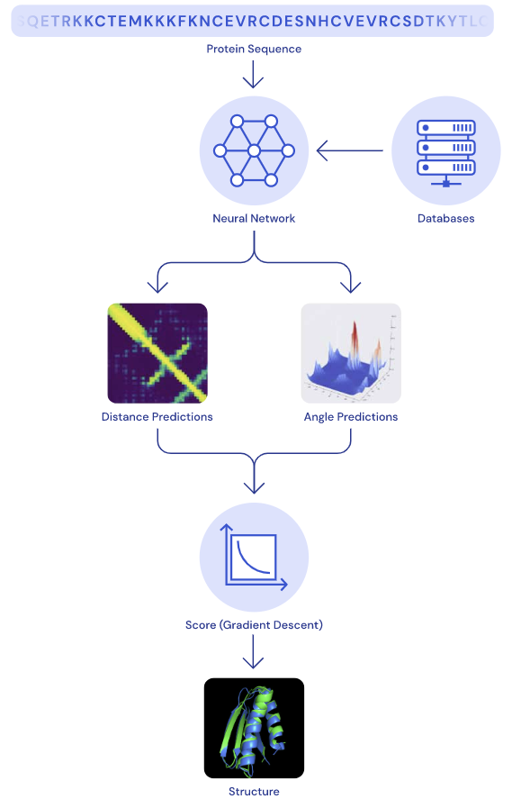
4. 알파폴드
물리적인 값을 예측 (CNN)
아미노산 쌍 사이의 거리
그 아미노산들을 연결하는 화학 결합 사이의 각도
제안된 구조의 정확도를 예측
- 머신러닝을 사용, 오차가 크면 예측 구조를 수정
- 이를 통해 가장 확률이 높은 단백질 구조를 찾음

Slide 15
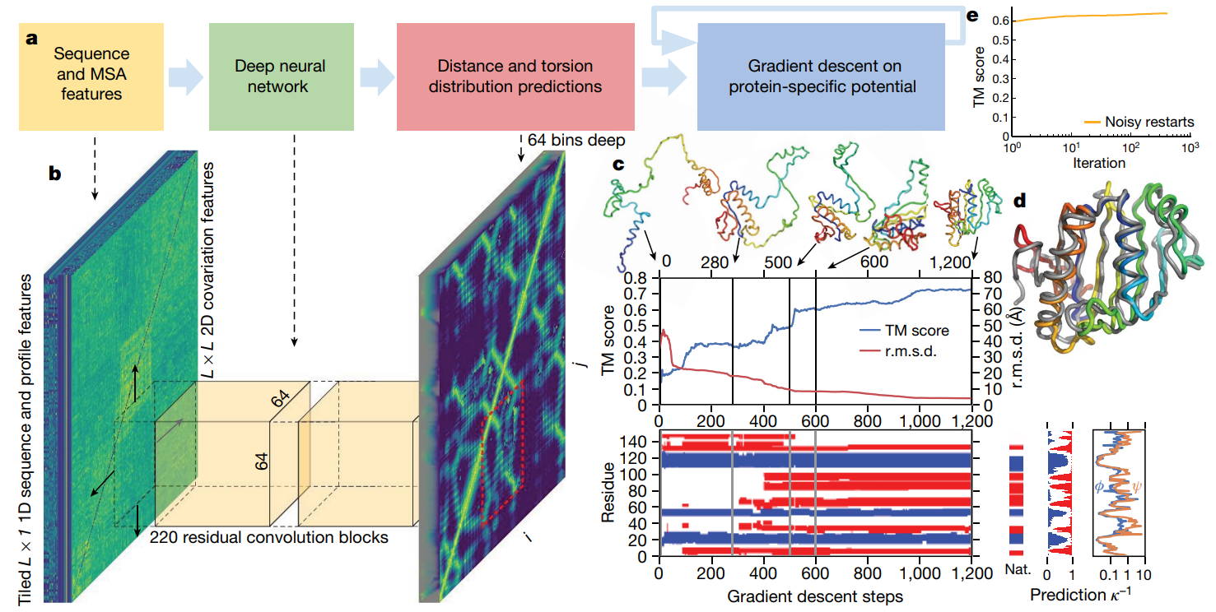
4. 알파폴드
기계학습으로 더 확률 높은 구조를 찾음
거리와 각도 예측
DNA 서열
최종 예측 구조

Slide 16
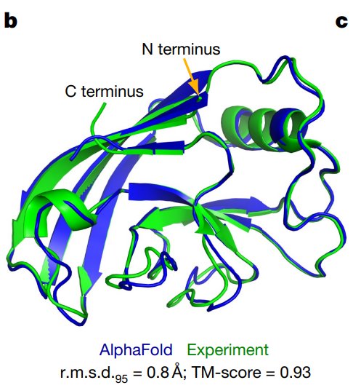
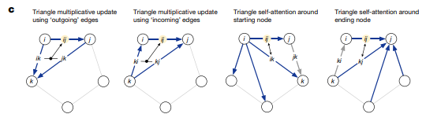
4. 알파폴드
알파폴드2
여러 개의 아미노산 사이의 상호작용을 주목
CNN 대신 어텐션 신경망을 사용 (CNN은 인접한 픽셀만을 비중 있게 보나, 단백질 구조 파악을 위해서는 멀리 떨어진 정보도 필요)

Slide 17
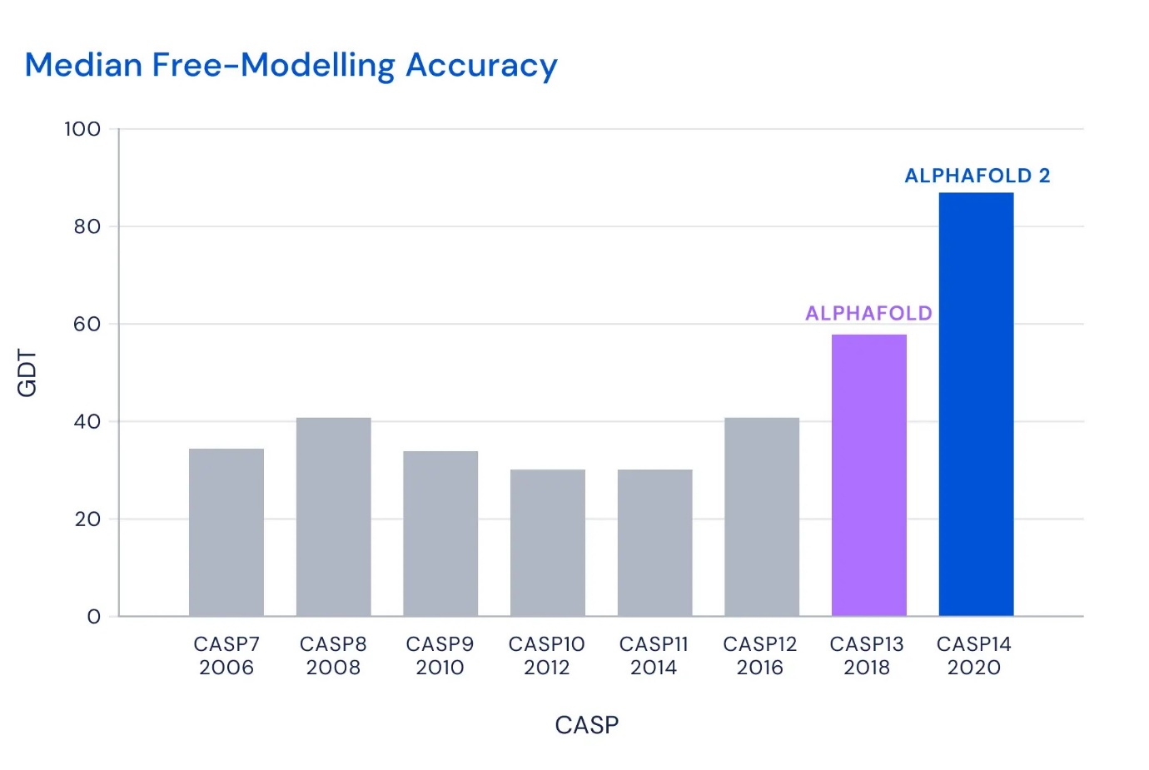
4. 알파폴드
CASP : 단백질 3차원 구조 예측 대회

Slide 18
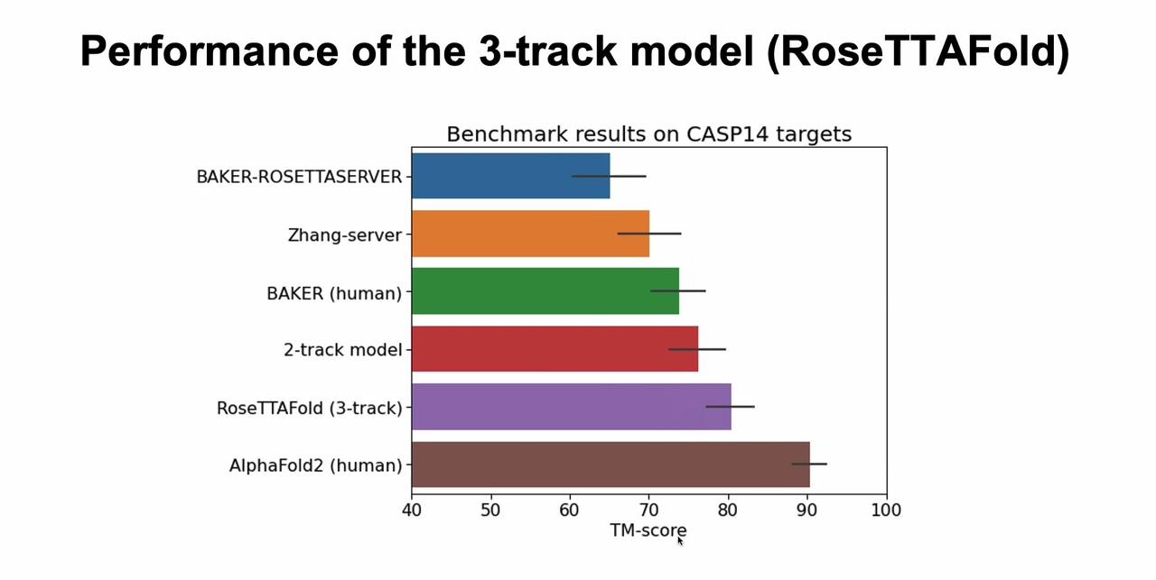
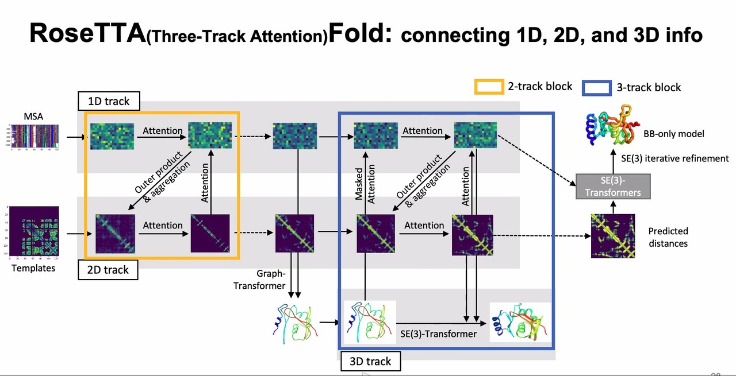
5. 로제타폴드
알파폴드의 영향으로 BAKER 연구소가 만든 단백질 구조 예측 인공지능
CASP14에서 AlphaFold2에 이어 2등을 차지
1, 2, 3차원 정보 간 연결을 강화하여 알파폴드와 차별점을 만듦
알파폴드2와 같이 어텐션 신경망을 사용

Slide 19
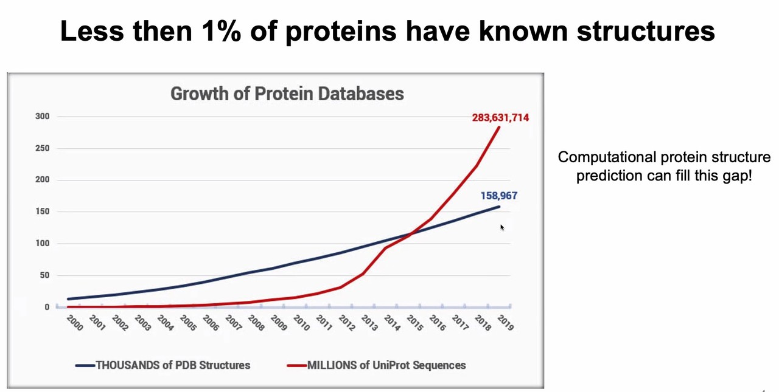
6. 결과
딥마인드는 2022년 7월 약 2억개의 단백질 구조 예측 결과를 내놓았다.
(https://alphafold.ebi.ac.uk)

Slide 20
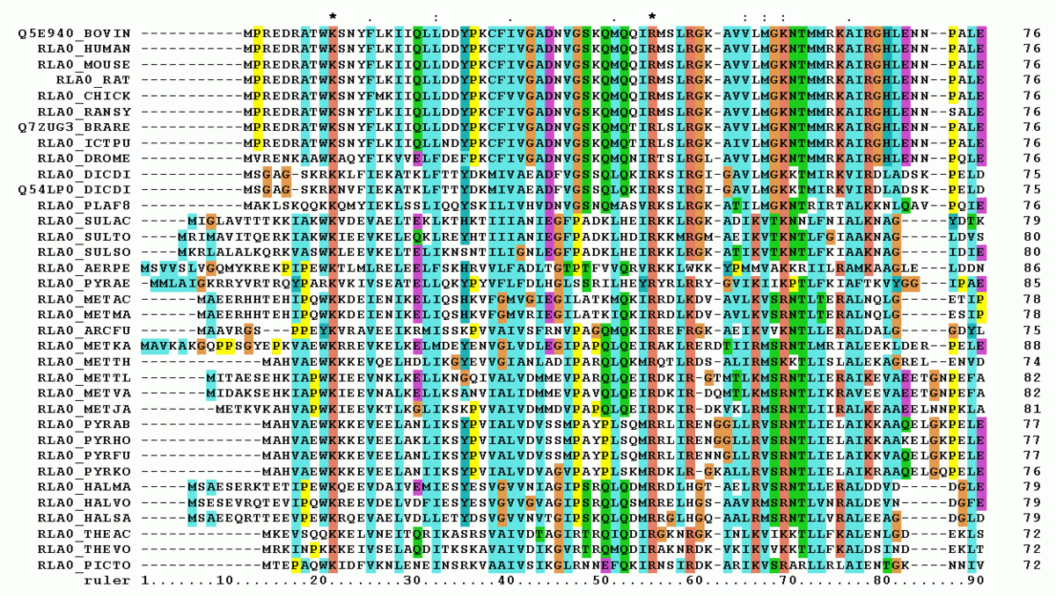
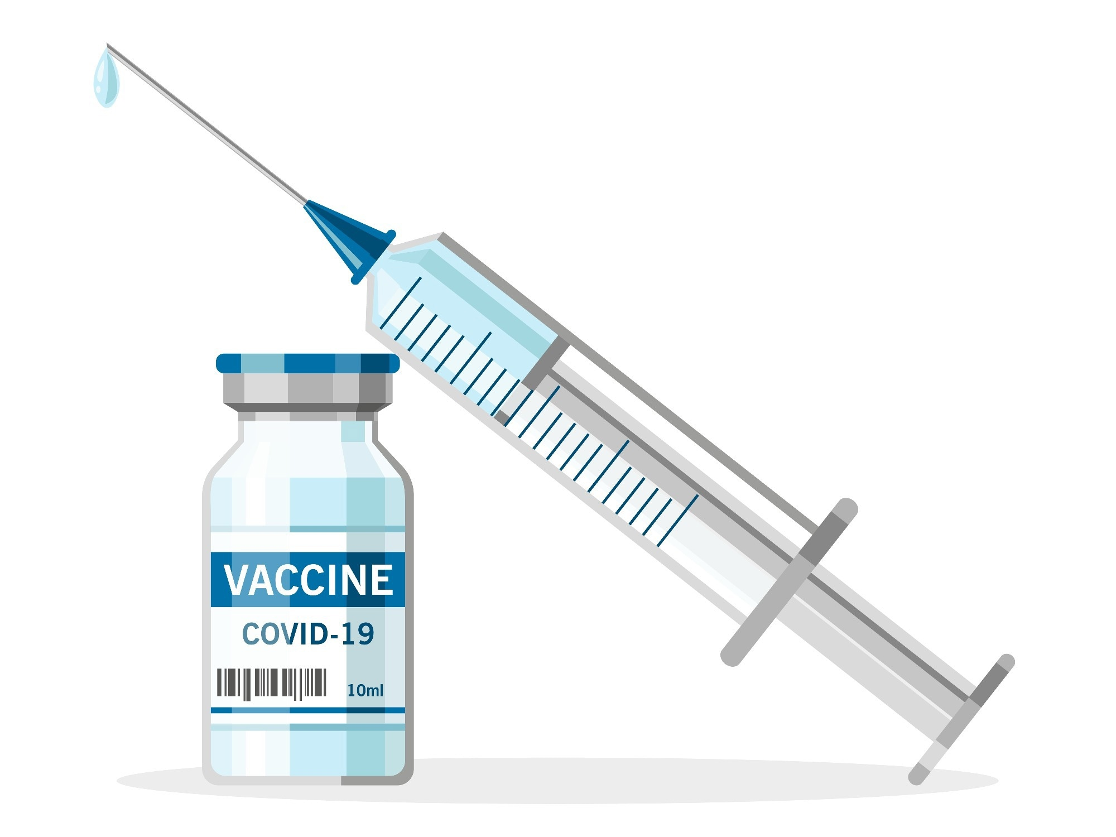
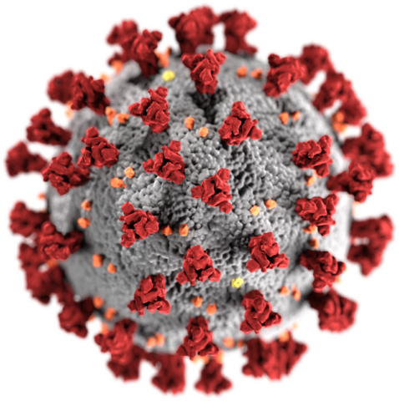

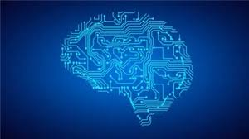
7. 고찰
사회에 끼칠 것으로 기대되는 영향
특정 질병에 관련된 단백질의 구조를 알아내 보다 심화된 이해로 효과적인 치료법을 개발 가능
암세포나 바이러스의 단백질 구조를 통해 그 암세포 혹은 바이러스와 관련된 특정 단백질을 공격하는 치료제나 항체를 만들기 쉬워질 것임
실제로 2020년 초반 알파폴드가 코로나19 바이러스의 일부 단백질 구조를 예측하여 발표했을 때 실제와 유사하게 예측한 단백질 존재
신종 바이러스가 등장했을 때 빠르게 구조를 파악해 백신을 개발해 감염을 억제할 수 있을 것임
1. DNA 정보 입력
2. 단백질 구조 예측 인공지능으로 단백질 구조 파악
3. 항체 개발
4. 백신 개발

Slide 21
7. 고찰
사회에 끼칠 것으로 기대되는 영향
생명체에서 각각의 단백질들의 기능에 대한 이해 심화
단백질의 구조로 인해 발생되는 질병(알츠하이머병, 파킨슨병 등)의 진단 및 치료가 쉬워짐
생분해성 효소를 이용해 플라스틱, 기름 등 폐기물 분해하여 환경 정화
2. 단백질 구조 예측 인공지능이 실생활에 활용되었을 때 야기될 수 있는 문제점
인공지능의 결과를 기반으로 백신이나 항암제를 만든다면 그것의 안정성을 보장할 수 있을까?
인공지능의 예측 오류로 피해가 발생한다면, 법적으로 배상의 책임은 누가 지어야 할까? (개발자 or 과학자/의사)
이러한 오류가 발생할 가능성이 존재하므로, 백신 개발이나 환자 치료 등에 쓰일 때에는 예측 결과를 참고하되 실제 과학적 결과를 중심으로 하거나, 충분한 임상 실험을 통해 신뢰를 얻어야 할 것이다.

Slide 22
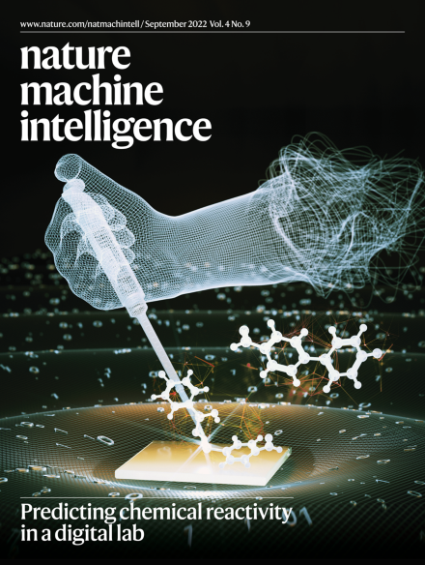
7. 고찰
3. 단백질 구조 예측 인공지능 (알파폴드, 로제타폴드)와 유사한 인공지능
KAIST – LocalTransform : 유기화학반응의 결과를 예측하는 인공지능
유기화학반응은 같은 반응물에서 다양한 생성물이 생길 수 있어 숙련된 유기 화학자라도 모든 화학반응을 정확하게 예측하지 못하고, 실험을 통해 생성물을 확인하는 것은 많은 시간과 비용이 소모됨.
인공지능은 반응 중심을 파악하고 화학반응 규칙을 적용해 일반화된 화학반응 규칙을 도출
또한 그래프 신경망을 사용해 화학반응의 결과를 예측

Slide 23
7. 고찰
4. 인공지능이 과학에 활용되어 성과를 얻을 수 있는 이유가 무엇일까? (백민경 박사 인터뷰 내용)
과학적 성과를 이루기 위한 인공지능도 과학적 지식을 바탕으로 만들어짐 ex) 단백질 접힘의 원리
즉, 인공지능만 잘하는 사람이 이러한 인공지능을 만들기는 힘듦
따라서 인공지능 개발자와 과학자의 협업이 필요
또한 이 둘 사이를 중재하고 말의 의미를 설명할 수 있는 중간자 역할이 필요
중간자는 인공지능과 과학에 대한 지식을 모두 갖춰, 서로의 말을 통역해주어 원활한 소통을 가능케 함
인공지능의 활용 사례가 늘어날 미래에는 중간자의 비중이 커질 것이다

